Slide 1
Caracterização da dinâmica da pluma do rio Amazonas com base na salinidade sintética por satélite
SER 300 - Introdução ao Geoprocessamento
Andréa de Lima Oliveira

Slide 2
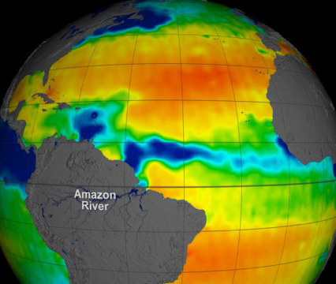
Introdução
A pluma do Amazonas exerce grande influência nas regiões do norte da costa sul-americana, do Caribe e do Atlântico Equatorial, principalmente no que diz respeito à concentração de fitoplâncton e produtividade primária, deposição e erosão de sedimentar, absorção de carbono e nutrientes e na intensificação de furacões.
Fonte da imagem: https://news.uga.edu/uga-study-presents-details-of-amazon-river-plume/

Slide 3
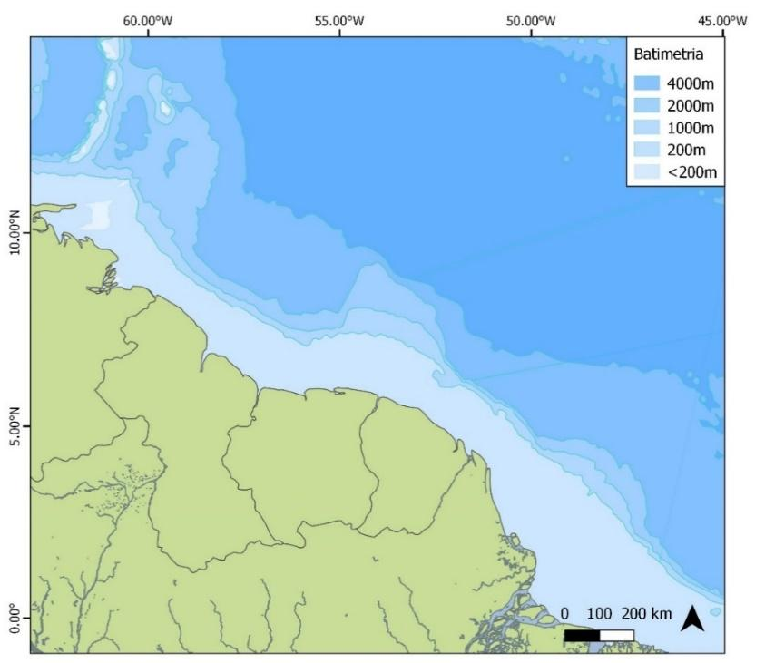
Introdução
A pluma do rio Amazonas é caracterizada por um grande volume de águas de baixa salinidade, alta concentração de nutrientes e material em suspensão e dissolvido, com diferentes padrões de dispersão ao longo do ano.

Slide 4
Objetivo
Este trabalho visa a caracterização da pluma a partir do modelo de salinidade sintética em dados de Matéria Orgânica Dissolvida Colorida (CDOM) do sensor MEdium Resolution Imaging Spectrometer (MERIS) (2002-2012).

Slide 5
Metodologia
A salinidade sintética foi obtida a partir do modelo desenvolvido por MOLLERI et al (2010).
$SS= −126.032 (CDOM) + 37.259$

Slide 6
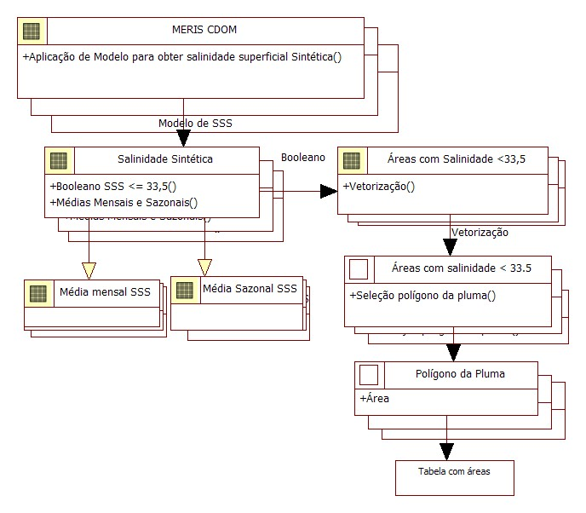
Metodologia
Diagrama OMT-G

Slide 7
Resultados
Médias Mensais da Salinidade Sintética

Slide 8
Resultados
Desvio Padrão da salinidade mensal

Slide 9
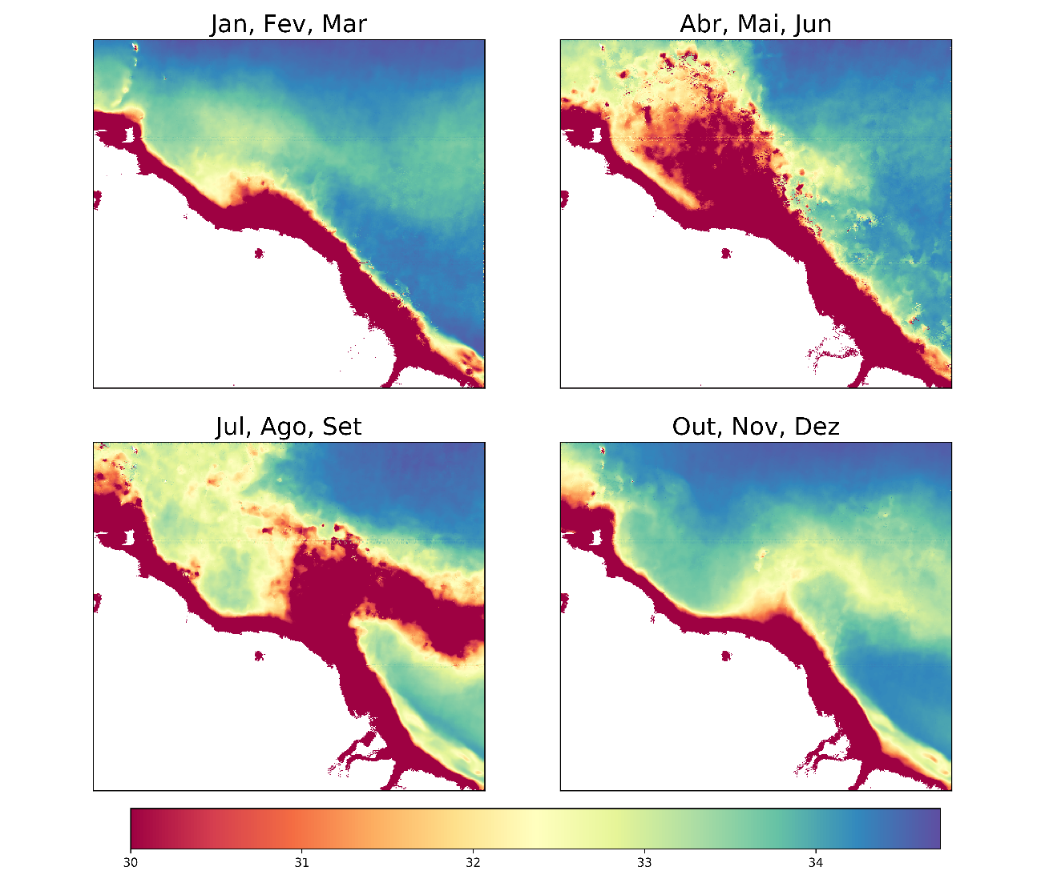
Resultados
Média da Salinidade Sintética Sazonal
Jan-Mar: “Rising Water Season”, período em que se observa um aumento gradual da vazão
Abr-Jun: “High Water Season”, período em que é observada a máxima vazão de água
Jul-Set: “Falling Water Season”, período em que se observa uma diminuição gradual da vazão
Out-Dez: “Low Water Season”, período em que se observa a mínima vazão
(VALÉRIO et al., 2018)

Slide 10
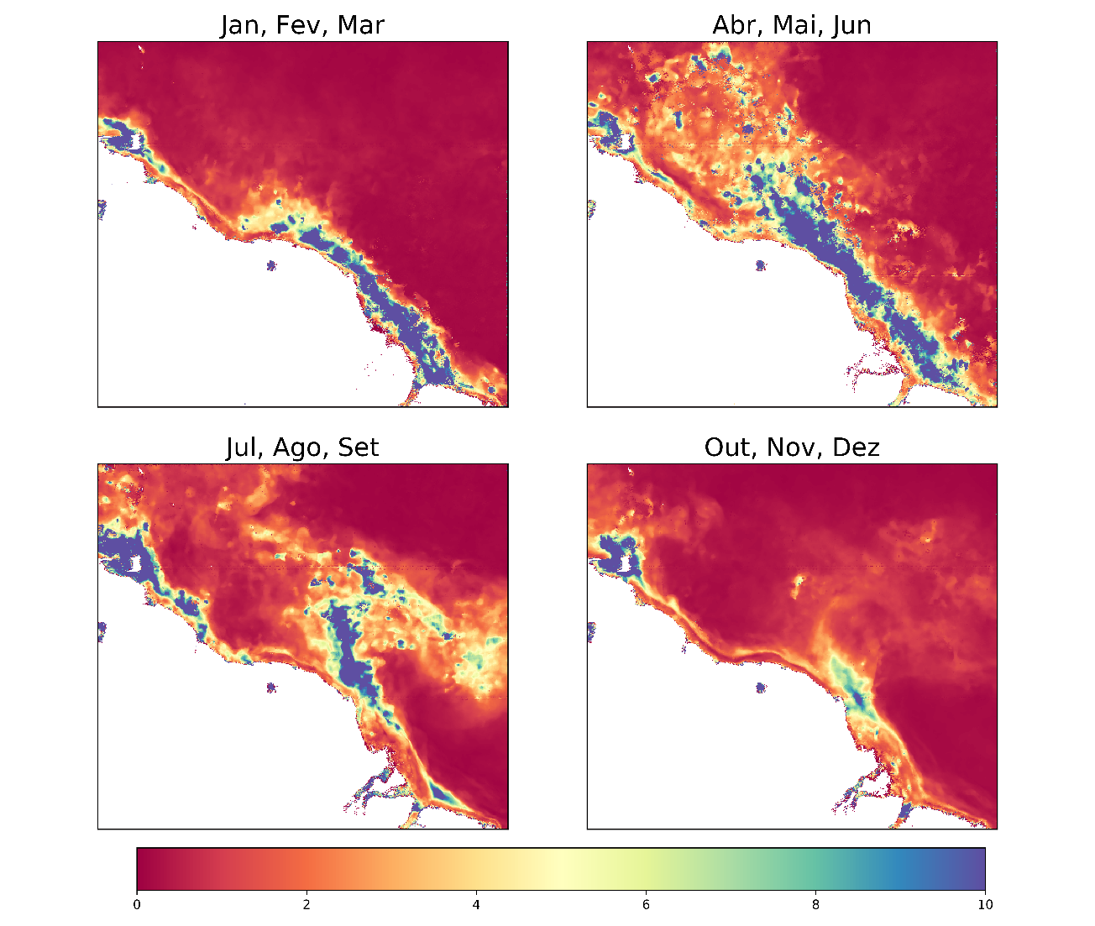
Resultados
Desvio Padrão da Salinidade Sintética mensaL

Slide 11
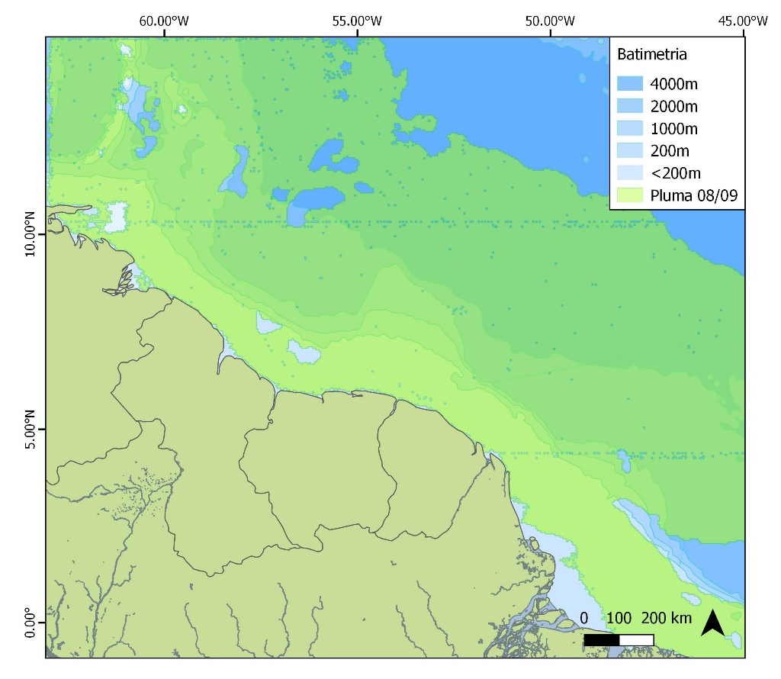
Resultados Área
Menor Área – Fevereiro/2004
Maior Área – Agosto/2009

Slide 12
Resultados
Média das áreas mensais da pluma com erro padrão

Slide 13
Resultados
Áreas mensais –
Faixas Azuis (Jul-Set) - : “Falling Water Season”
Faixas Cinzas (Jan-Mar) - : “Rising Water Season”

Slide 14
Resultados
Vazão do rio Amazonas
X
Área da pluma

Slide 15
Considerações Finais
O modelo de salinidade sintética se mostrou adequado para a análise das características da pluma, gerando dados com uma resolução espacial melhor do que os sensores atualmente disponíveis para esse fim (e.g. SMOS).
No entanto, deve-se considerar o ajuste do modelo para ter resultados mais exatos de salinidade usando-se imagens de CDOM do MERIS.

Slide 16
Considerações Finais
Quanto à metodologia pode ser aperfeiçoada para diminuição da interferência das nuvens.
Potencial de busca de correlação dos dados encontrados as principais forçantes da pluma (campo de ventos, vazão do rio Amazonas em uma série temporal maior, pluviosidade na bacia amazônica e interrelação com eventos do El Niño)

Slide 17
Referências
VALÉRIO, A. DE M. et al. Using CDOM optical properties for estimating DOC concentrations and p CO ₂ in the Lower Amazon River. Optics Express, v. 26, n. 14, p. 657–677, 2018.
MOLLERI, G. S. F.; NOVO, E. M. L. D. M.; KAMPEL, M. Space-time variability of the Amazon River plume based on satellite ocean color. Continental Shelf Research, v. 30, n. 3–4, p. 342–352, 2010.

